Slide 1
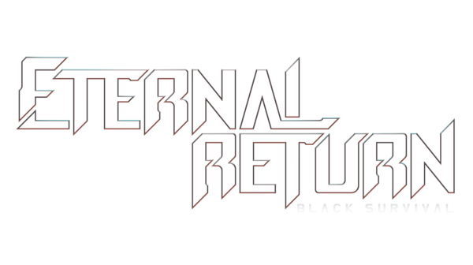
이터널 리턴
신규 실험체 제안
최초 작성일 : 2023.07.28
최종 작성일 : 2023.09.01

Slide 2
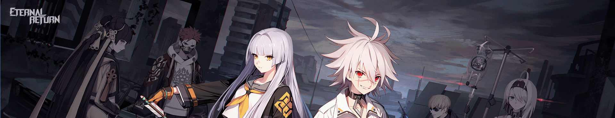
목차
01
02
03
게임소개
기획 의도
컨셉
04
05
스킬 요약
스킬
세부 사항

Slide 3




01. 얼리액세스 중 이터널 리턴
솔로
듀오
스쿼드
코발트
루미아 섬
코발트 프로토콜
솔로 – 1인으로 최대 18인이 참가하여 진행. 캐릭터 사망 시 즉시 패배.
듀오, 스쿼드 – 각 2인, 3인 팀으로 최대 18인이 참가하여 진행.
캐릭터 사망 시 기절 기절시간이 모두 소모 시 사망.
팀원이 모두 기절 또는 사망 시 패배.
3일차 이전 사망 시 팀원이 생존 중 이라면 부활 가능.
모든 캐릭터는 3가지의 모드에서 모두 다른 데미지 보정치 보유.
4인 팀으로 2팀이 참가.
공유 점수가 존재하며 해당 점수가 0이 되면 패배.
리그 오브 레전드의 칼바람 나락과 같은 특수 모드.

Slide 4
01. 정식 출시된 이터널 리턴 1.0
솔로
듀오
스쿼드
코발트
루미아 섬
코발트 프로토콜
솔로, 듀오 – 임시 중지 (재 출시 미정)
스쿼드 – 3인 팀으로 최대 24인 참가하여 진행.
크레딧 시스템, 특수 아이템 생성 횟수 증가 등 다양한 변경으로 교전 중요도 증가
-> 팀원과의 협력이 중요하게 변경
변경점 X

Slide 5
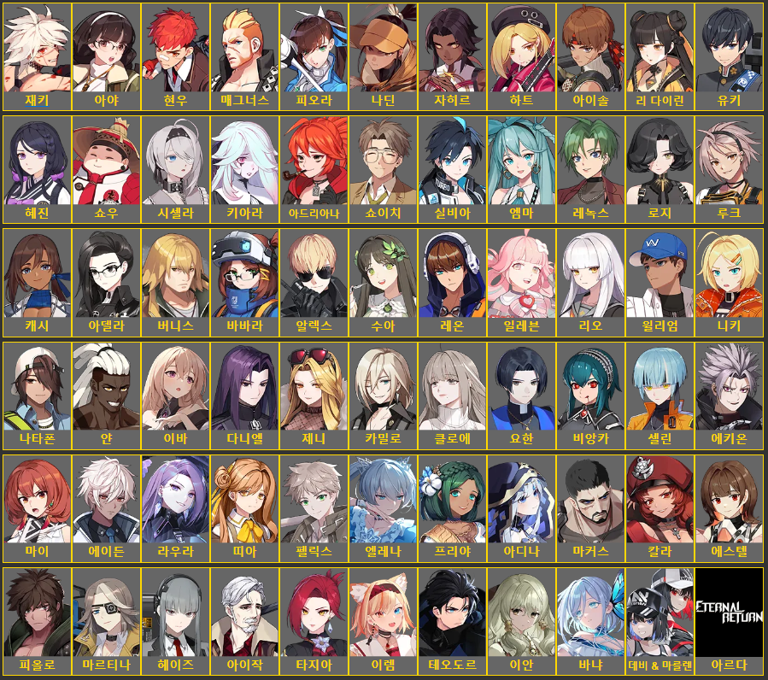
01. 1.0 실험체 현황
편중된 탱커 역할
얼리억세스 기간의 솔로 모드의 영향으로 대부분 실험체가 공격 능력 보유
-> 탱커의 역할이 딜러 방해에서 딜러 처치까지 역할 확장
이로 인해 근접 딜러를 앞 라인으로 채용하거나 암살자로 대체하는 경우 증가
부족한 서포터
서포터 역할의 실험체가 요한, 프리야 2개로 매우 부족
-> 이타적 성향의 플레이어를 위한 서포터 실험체 필요

Slide 6
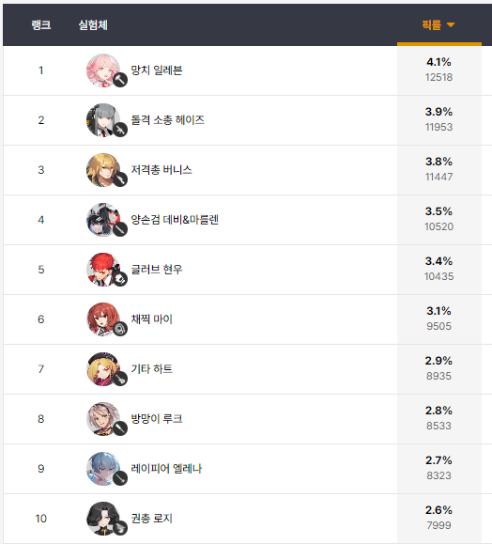
선호되는 서포터 형태의 탱커
다이아 이상의 티어를 가진 플레이어들의 픽률 현황을 보면
팀 내에 서포터의 역할을 일부 수행할 수 있는 탱커의 픽률이 높음
또한 해당 탱커들의 서포팅 능력이 팀원의 생존력 증가라는 공통점을 가짐
일레븐 – 전용 회복 아이템 제작 가능, 팀원의 체력 회복 스킬 보유
마이 – 전용 장비 아이템 제작 가능, 팀원 무적/방어 버프 스킬 보유
비 선호되는 서포터
현재 서포터의 픽률은 상기 탱커들 보다 좋은 서포팅 스킬을 가졌음에도 매우 낮음
서포터의 생존 능력 부족 등 다양한 이유가 존재하지만 이 중 가장 큰 이유는 서포터 플레이어가 체감하는 재미의 부족이라고 생각함
-> 서포팅 스킬의 효율과 개수보다 팀원과 본인이 체감되는 서포팅 스킬의 설계가 필요

Slide 7
02. 기획 의도
포지셔닝 의도
솔로 모드의 존재로 대다수의 실험체는 딜링 능력을 보유
-> 현재 실험체 대부분이 딜러의 역할을 수행
현재 탱커는 진영 붕괴와 적 방해 및 처치에 초점을 맞춘 플레이 지향
아군의 옆에서 아군을 보조하는 역할의 서포터 실험체가 출시되면 남을 돕는 것을 선호하는 플레이어들에게 매력적으로 느껴질 것
캐릭터 포지션
서포터
부족한 데미지를 가지지만 팀원을 보조하여 딜러의 교전 능력 상승으로 교전의 승리를 노릴 수 있다.
1인 교전 능력을 최소화하여 높은 팀원 의존도를 갖기 때문에 팀원과의 소통과 협력을 요구한다.
서브 탱커
스스로의 방어 능력을 극대화 하는 궁극기를 보유하여 서브 탱커의 역할을 수행할 수 있다.
후반 지향
전용 버프 아이템을 만들어 후반 다른 팀과의 절대적인 체급 차이를 만들어 유리한 상황을 만든다.
대표적인 특징
다양한 방식의 팀원 보조
실드 스킬, 버프 스킬, 전용 아이템 등 다양한 방법으로 팀원을 보조
디버프와 CC 스킬을 보유하여 팀원에게 접근하는 적을 방해
타겟팅 스킬
타겟팅 스킬은 캐릭터의 난이도를 낮추는 요소
쉬운 난이도로 실력이 부족한 플레이어나 가볍게 플레이하는 플레이어에게 매력적인 선택지
단순한 연계
스킬 사용 -> 기본 공격 -> 스킬 사용으로 이어지는 단순한 방식의 연계로 난이도는 높이지 않으면서 플레이어에게 교전 시 다양한 선택지를 제공

Slide 8
02. 플레이 예시
적
일반적인 서포터의 교전 포지션
서포터
아군 딜러
딜
버프
견제
아군 딜러보다 먼저 적에게 포커싱 되어 죽지 않기 위해 딜러보다 후열에 위치
안전한 위치에서 버프와 견제 스킬을 사용

Slide 9
02. 플레이 예시
적
일반적인 탱커의 교전 포지션
탱커
아군 딜러
딜
딜
적의 앞을 가로막으며 적에게 직접적으로 위해를 가하는 것으로 방해
적에게 붙어 적의 행동을 방해

Slide 10
02. 플레이 예시
적
신규 실험체의 교전 포지션
신규 실험체
아군 딜러
견제
버프
딜
일반적인 서포터의 포지션보다 앞에 위치하여 먼저 공격 받는 것을 유도
적과 아군 딜러 사이에서 탱커처럼 적을 방해한다.
단 일반적인 탱커처럼 적을 향해 접근하거나 위해를 가하지는 않는다.

Slide 11
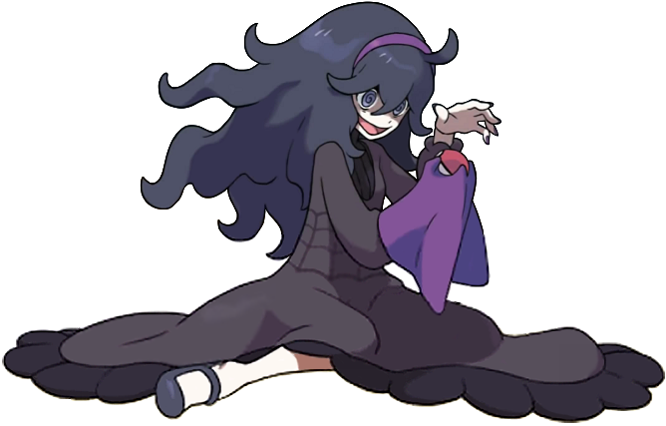
03. 드러그 – 약물 중독에 빠진 음침한 약제사
이름
드러그
나이
28세
성별
여
키
158CM
성격
음침함, 조용함, 인간관계가 협소함, 낮은 어휘력, 더듬는 말투, 약에 의한 광기
디자인
정리 안된 머리, 더러운 앞치마, 가축용 주사기, 하얀 피부, 충혈된 눈

Slide 12
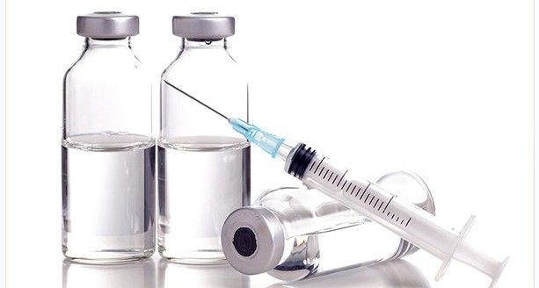
03. 캐릭터 스토리
“야..약.. 혹시 다..당신도 야..약이 피..필...필요한가요?”
시골에서 작은 약국을 운영하던 약제사.
그녀가 만드는 약은 아주 뛰어난 효과를 보였고
주변 사람들에게 만병통치약이라고 불렸다.
그녀의 약은 점점 유명해졌고 약의 성능과 부작용을
의심하는 사람들도 점점 늘어났다.
자신의 약을 증명하기 위해 스스로에게 약을 투약한 그녀는
자신도 몰랐던 약물 특이 체질로 인한 쇼크로 쓰러지게 되었다.
얼마 뒤 병원에서 깨어난 그녀는 세상의 비난을 피해 스스로를 가뒀다.
이러한 그녀를 위로해주는 것은 그녀가 만든 약들 뿐이었고
스스로 만든 마약성 약물을 지속적으로 투약한 그녀는 점점 피폐해졌다.
폐인이 된 그녀는 세상을 치료할 약이라고 적힌
성분을 알 수 없는 약이 담긴 약병 하나를 남겨둔 채 실종되었다.

Slide 13
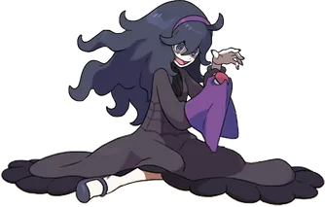
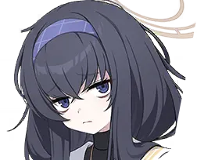
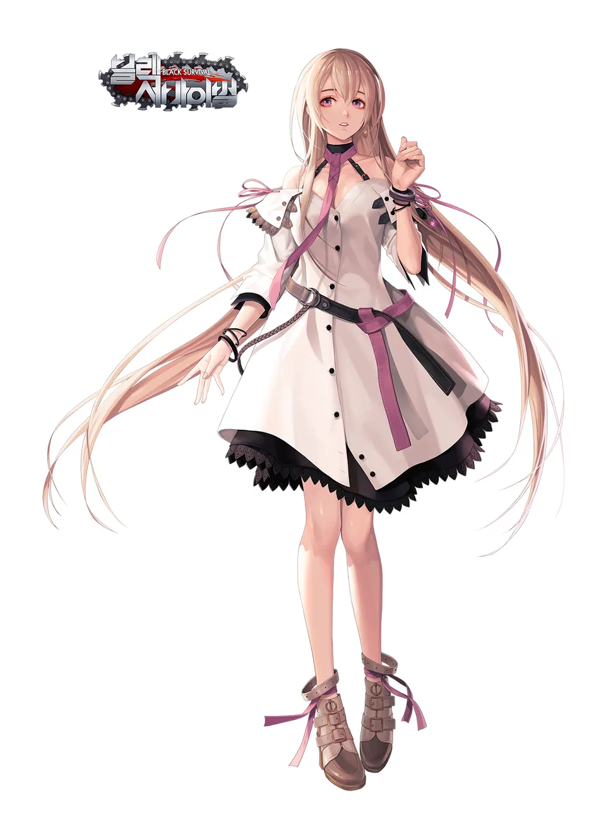
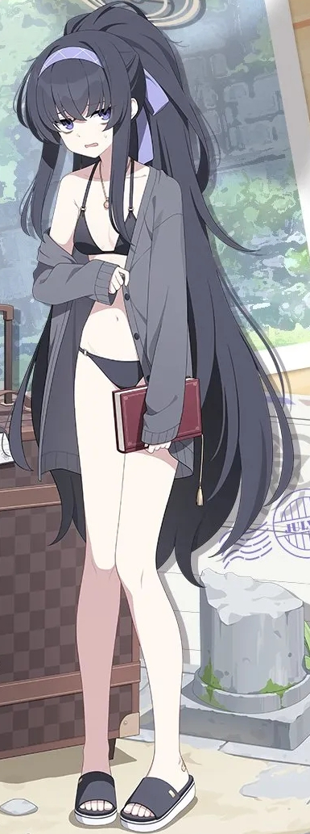
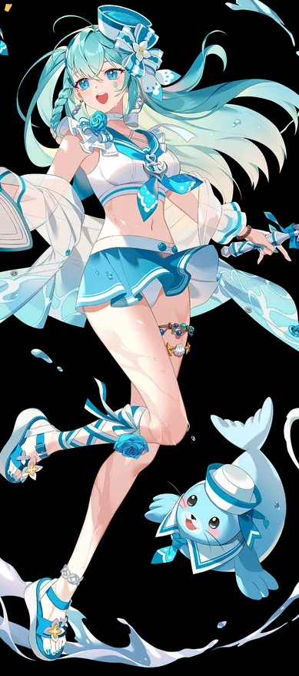
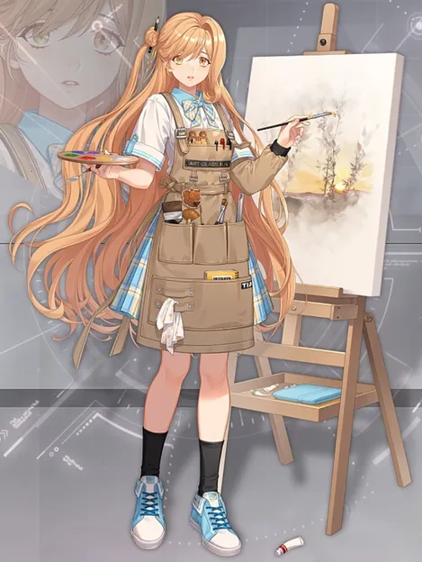
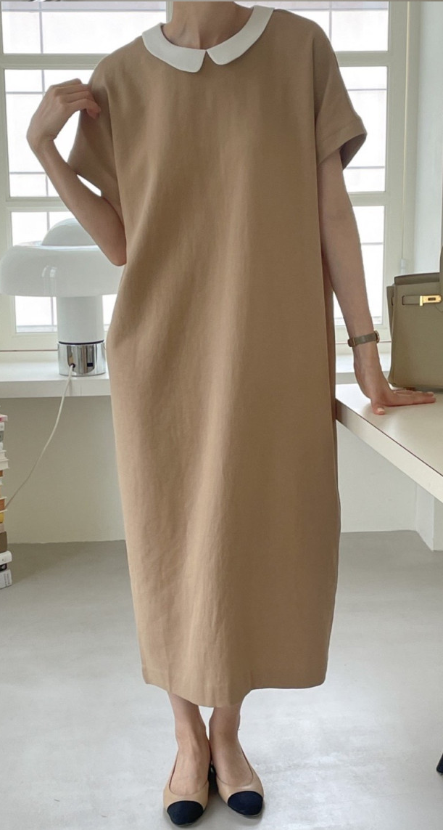
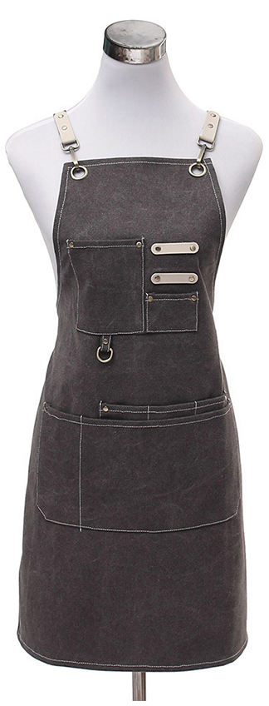
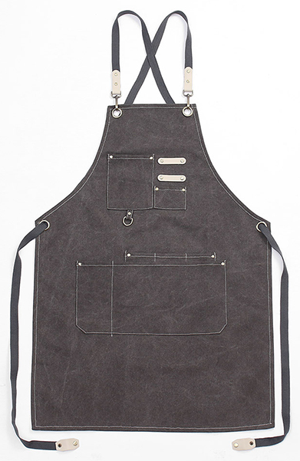
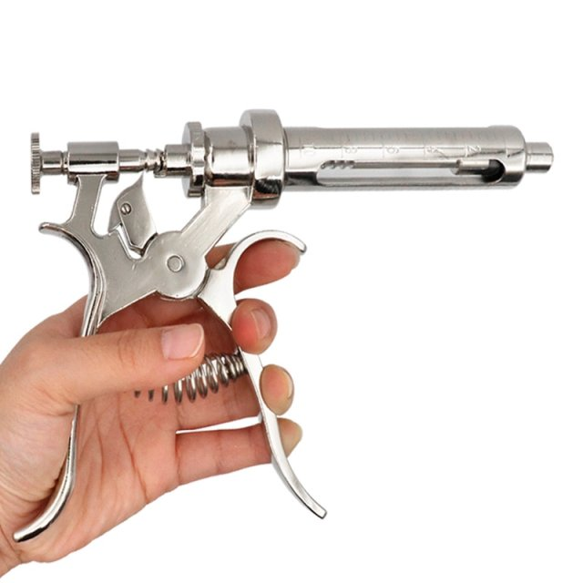
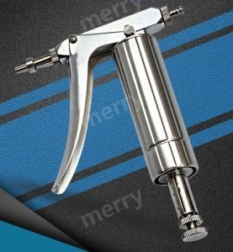
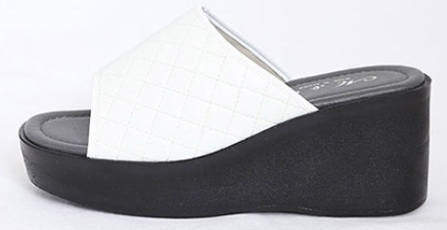
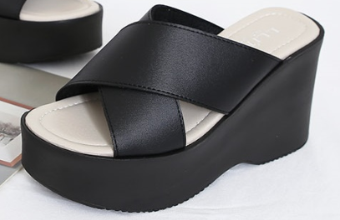
03. 외형
헤어
어두운 색의 정돈되지 않은 머리카락
매우 적은 서포터
체형
마르고 근육이 적은 체형
복장1
원피스, 더러운 앞치마
무기
3자루의 개조된 가축용 주사기
복장2
통굽 슬리퍼

Slide 14
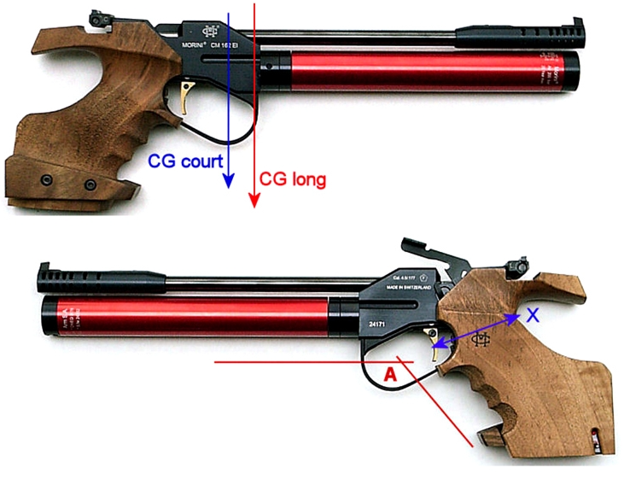
03. 무기 상세
많지 않은 탱커
매우 적은 서포터
사용 무기
공격 유형
무기 유형
가축용 주사기
원거리
권총
레퍼런스
가스 권총의 형태로 개조한 가축용 주사기 형태의 무기.
총알 대신 주사기가 발사 된다.
주사기의 특징을 살려 1발만 장전 가능하며 가스는 게임 내 설정인
VF에너지로 대체하여 교체가 필요 없는 구조이다.
레퍼런스
권총형 가축용 주사기
공기 권총 Morini CM162EI

Slide 15



04. 스킬 요약
많지 않은 탱커
매우 적은 서포터
T
주사기 권총
T
약물 제조
Q
독극물 주사기
장탄 수 1발 고정
스킬이 장탄을 소모
기본 공격이 추가 효과를 얻음
전설 특수 소모품을
더 많이 제작하고 2배의 효과
적에게 스킬 피해
도트 데미지 디버프 부여
사용 후 기본 공격
-> 추가 스킬 피해

Slide 16


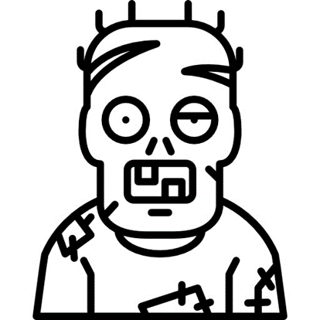
04. 스킬 요약
많지 않은 탱커
매우 적은 서포터
W
아드레날린
E
수면 마취제
R
과다 투여
자신/아군에게 보호막 부여
공격 속도와 이동 속도 상승
사용 후 기본 공격
-> 이동 속도 감소
적에게 수면 상태이상 부여
사용 후 기본 공격
-> 회복 감소 효과
추가 체력 획득
다른 스킬 사용 시
자신의 체력 회복

Slide 17
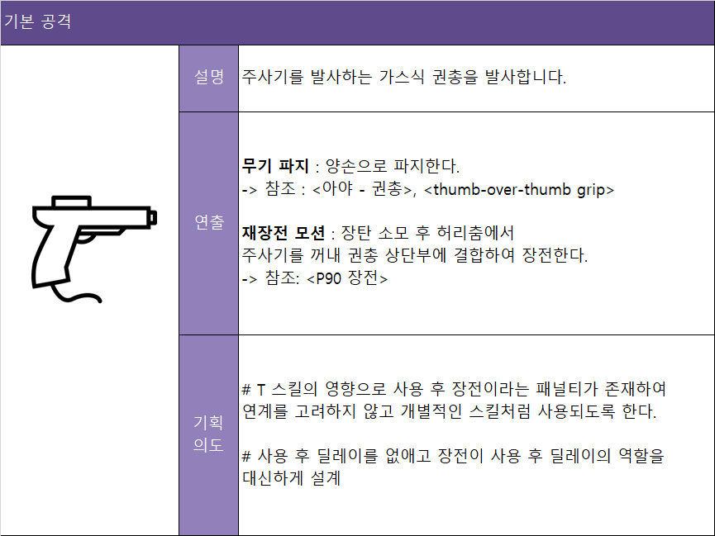
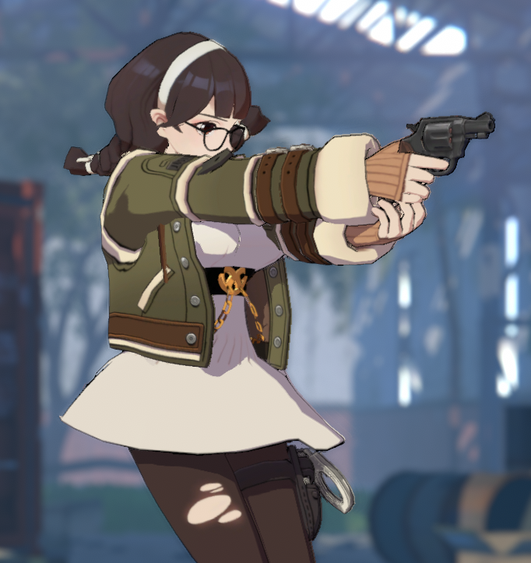
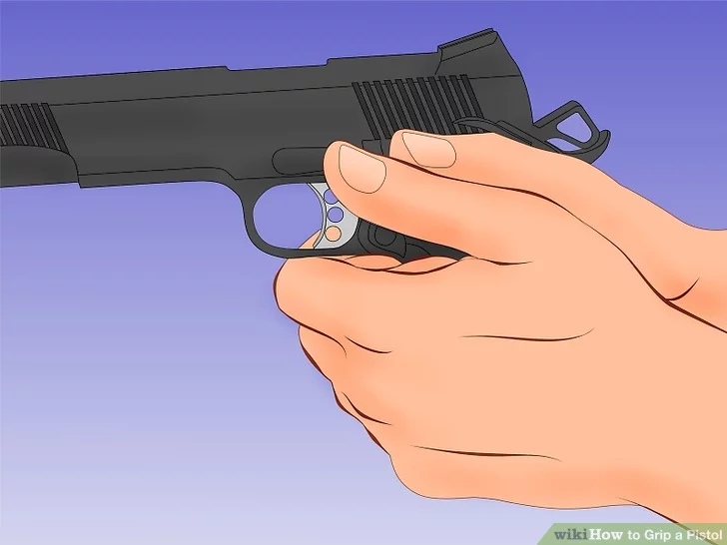
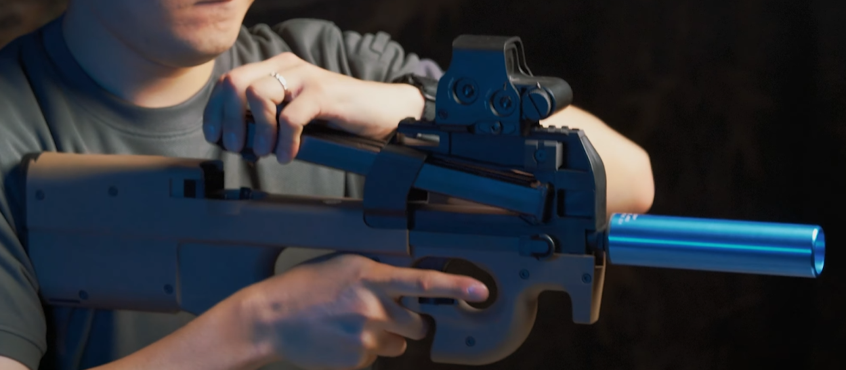
05. 스킬 상세
아야 – 권총
thumb-over-thumb grip
P90 장전

Slide 18
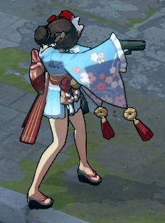
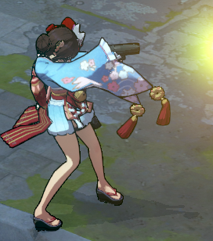
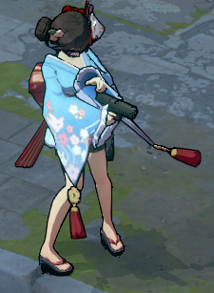
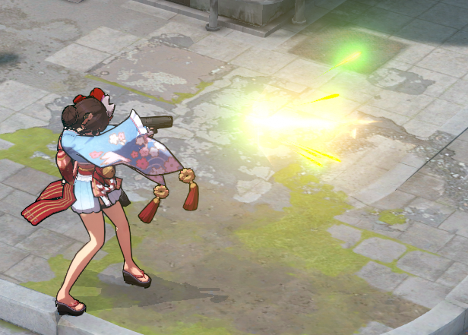
05. 스킬 상세
기본 공격
스킬 범위
애니메이션 예시
4.5M 이내의
공격 가능 대상 1체
박스 1칸 = 1M
레퍼런스 이미지
애니메이션
액션 순서
양손을 앞으로 내밀어
총을 적에게 겨냥
적을 향해 총을 발사
재장전을 준비
권총 장전 모션과 이어지게 한다
스킬 사용
판정 예시
해당 액션 상황에서
기본 공격 불가 상태가 된 경우 기본 공격을 캔슬
해당 액션 상황 이후에
기본 공격 불가 상태가 된 경우 투사체 발사 후 애니메이션만 캔슬
기본 공격 - 아야

Slide 19
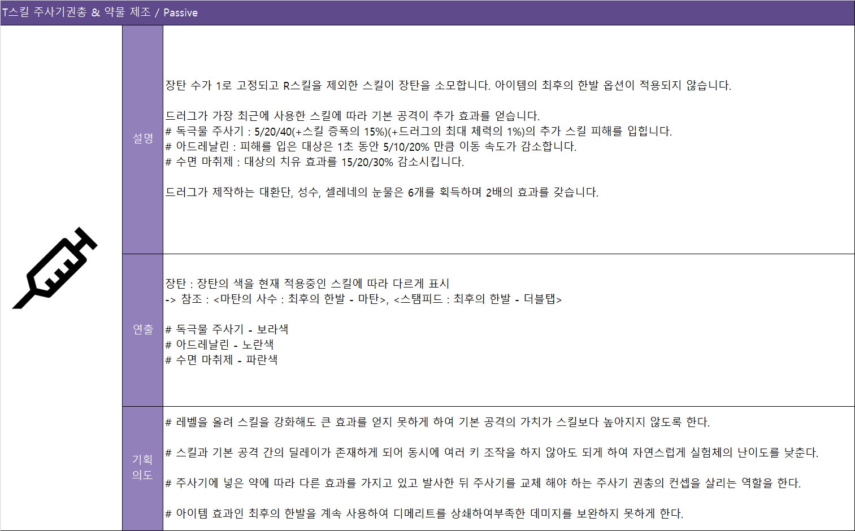
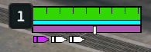
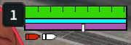
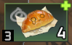
05. 스킬 상세
마탄의 사수 : 최후의 한발 - 마탄
스탬피드 : 최후의 한발 - 더블탭

Slide 20
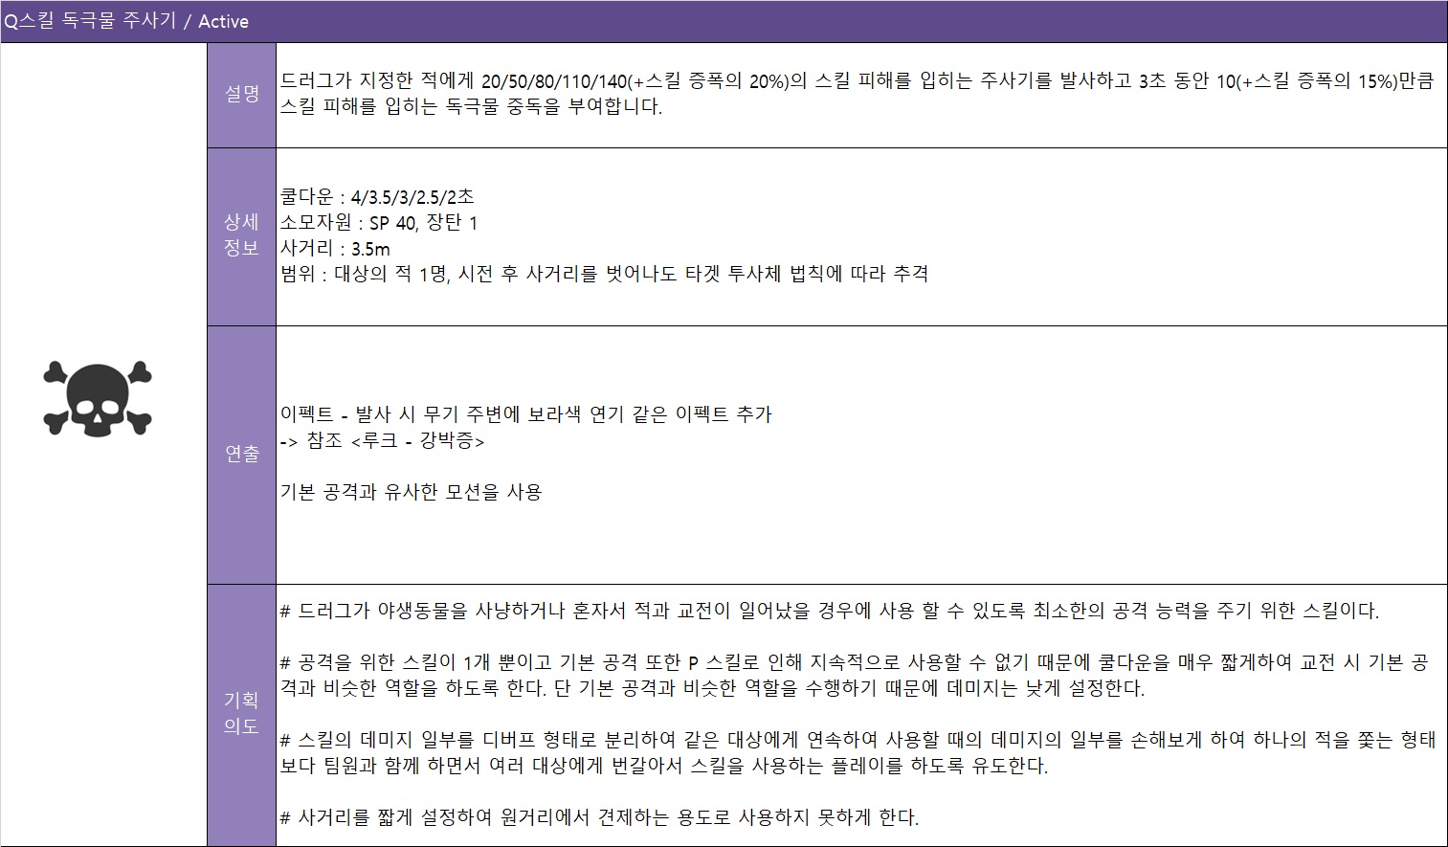
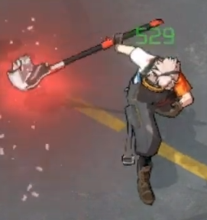
05. 스킬 상세
루크 - 강박증

Slide 21
05. 스킬 상세
Q스킬 / 독극물 주사기
스킬 범위
애니메이션 예시
3.5M 이내의
공격 가능 대상 1체
박스 1칸 = 1M
레퍼런스 이미지
애니메이션
액션 순서
양손을 앞으로 내밀어
총을 적에게 겨냥
보라색 거품 효과 생성
적을 향해 총을 발사
총에서 보라색 연기 이펙트 발생
재장전을 준비
권총 장전 모션과 이어지게 한다
스킬 사용
판정 예시
해당 액션 상황에서
스킬 사용 불가 상태가 된 경우 스킬을 캔슬, 쿨타임은 적용
해당 액션 상황 이후에
스킬 사용 불가 상태가 된 경우
투사체 발사 후 애니메이션만 캔슬
기본 공격 - 아야

Slide 22
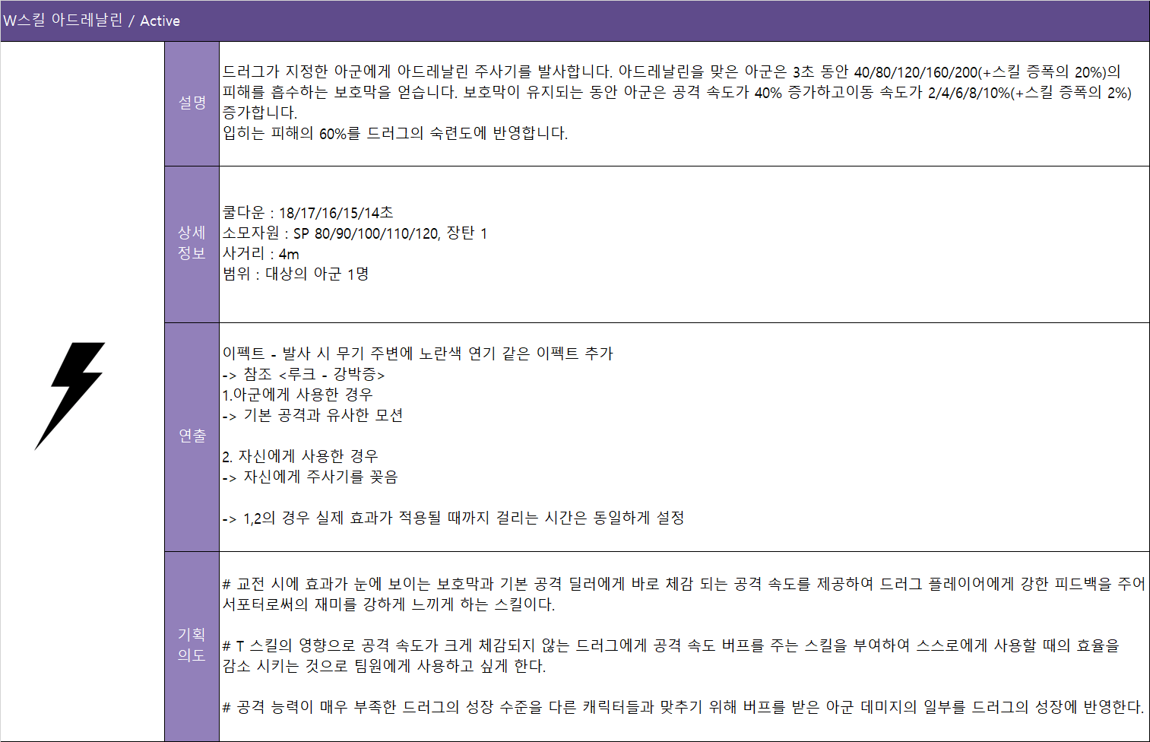
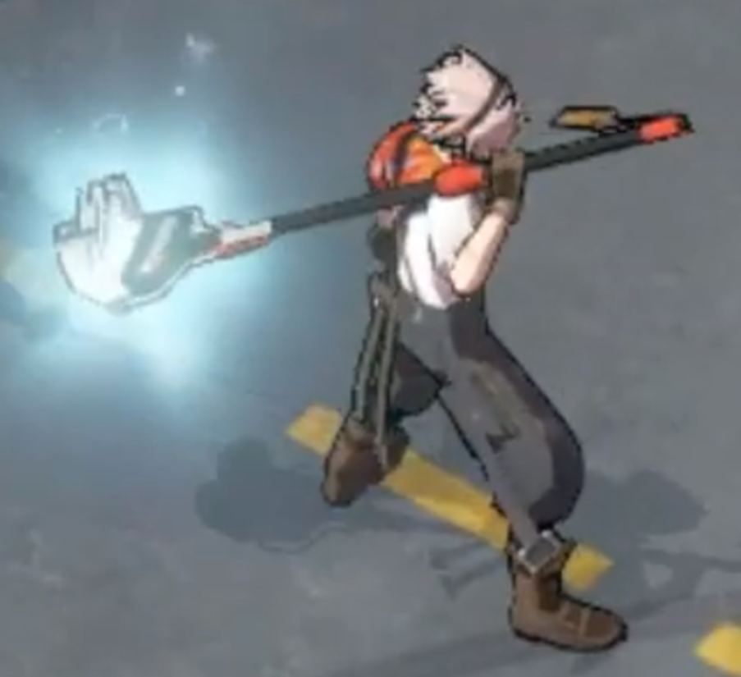
05. 스킬 상세
루크 - 강박증

Slide 23
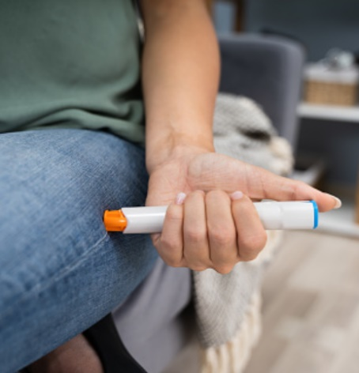

05. 스킬 상세
W스킬 / 아드레날린
스킬 범위
애니메이션 예시
4M 이내의
아군 1체
박스 1칸 = 1M
레퍼런스 이미지
애니메이션
액션 순서
주사기를 꺼냄
노란색 거품 효과 생성
팔을 앞으로 내밀어 아군을 향해 총을 겨냥
또는
자신의 팔에 근육주사를 놓음
아군을 향에 총을 발사
재장전을 준비
스킬 사용
판정 예시
해당 액션 상황에서
스킬 사용 불가 상태가 된 경우 스킬을 캔슬, 쿨타임은 적용
해당 액션 상황 이후에
스킬 사용 불가 상태가 된 경우
스킬 효과 적용 애니메이션만 캔슬
근육 주사 투여 예시

Slide 24
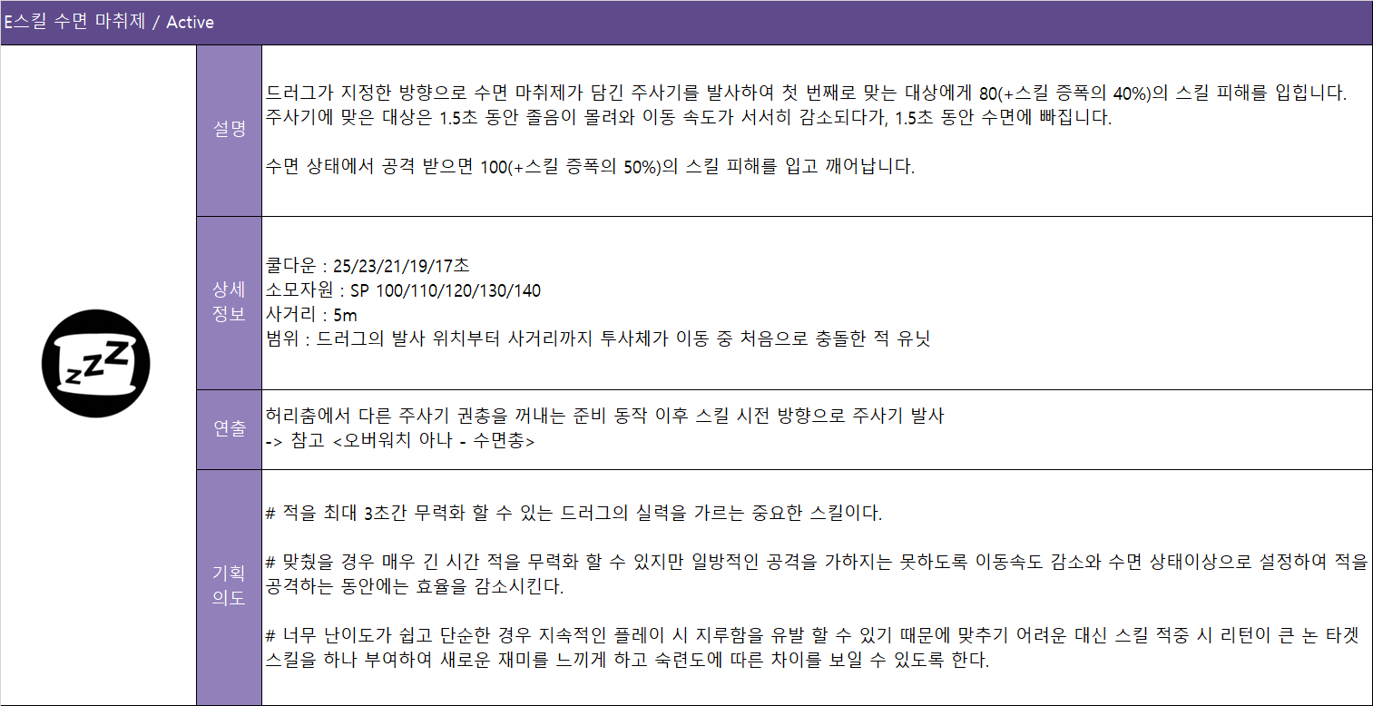
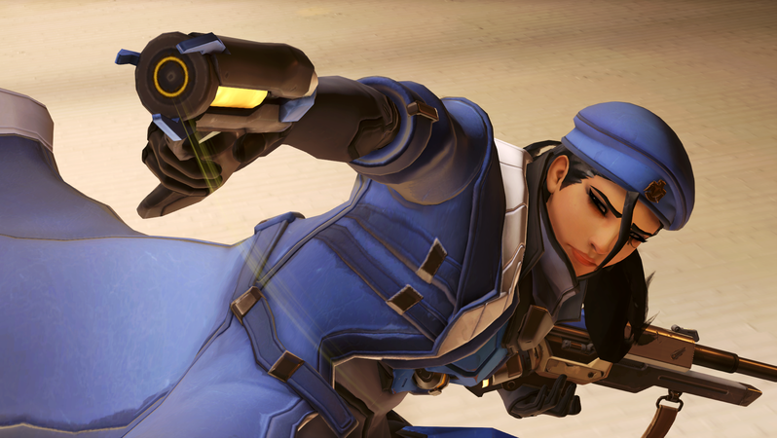
05. 스킬 상세
오버워치 아나 - 수면총

Slide 25

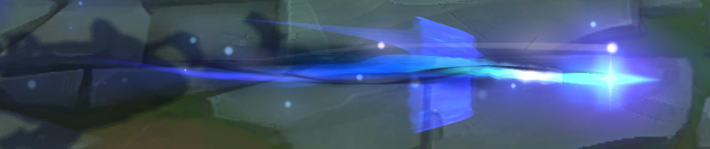
05. 스킬 상세
E스킬 / 수면 마취제
스킬 범위
애니메이션 예시
5M를
직선 이동하는
투사체 발사
투사체에 적중한 적 1체
박스 1칸 = 1M
레퍼런스 이미지
애니메이션
액션 순서
마취총을 꺼낸다
바라보는 방향으로
총을 발사
마취총을 집어 넣고
권총을 다시 꺼내 재장전을 준비
권총 장전 모션과 이어지게 한다
리그오브레전드 룰루 – 반짝반짝 창
스킬 사용
판정 예시
해당 액션 상황에서
스킬 사용 불가 상태가 된 경우 스킬을 캔슬, 쿨타임은 적용
해당 액션 상황 이후에
스킬 사용 불가 상태가 된 경우
투사체 발사 후 애니메이션만 캔슬

Slide 26
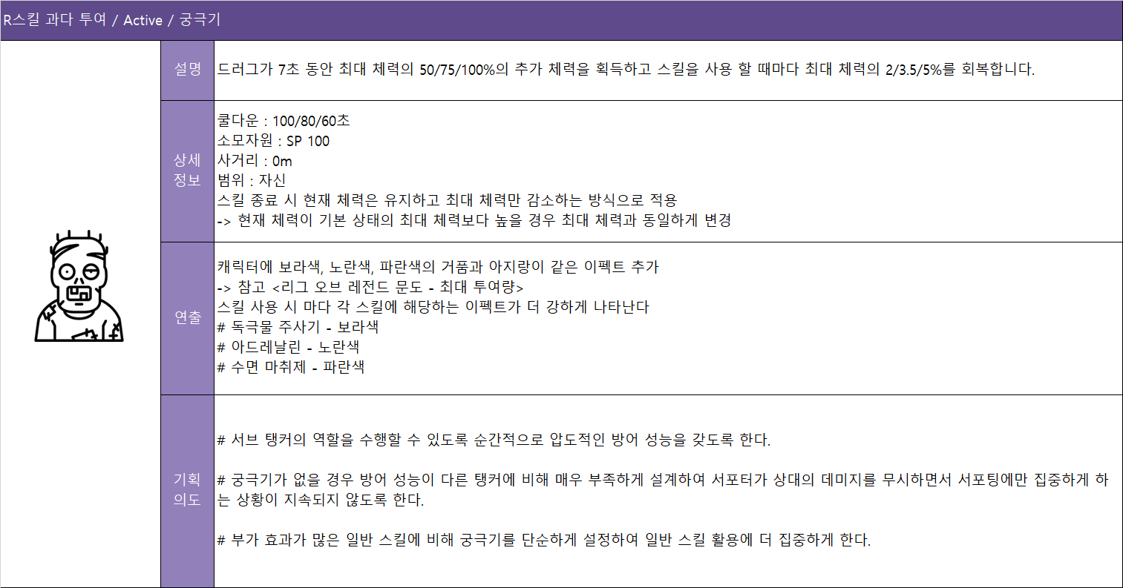
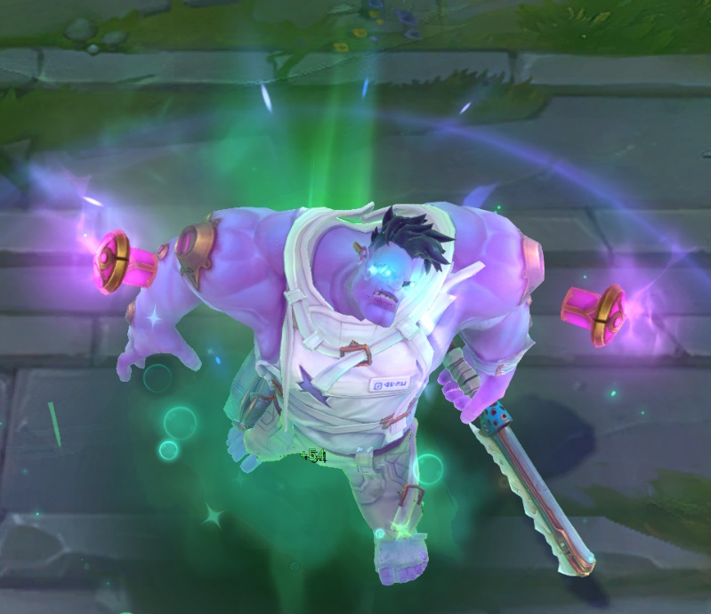
05. 스킬 상세
리그 오브 레전드
문도 – 최대 투여량

Slide 27

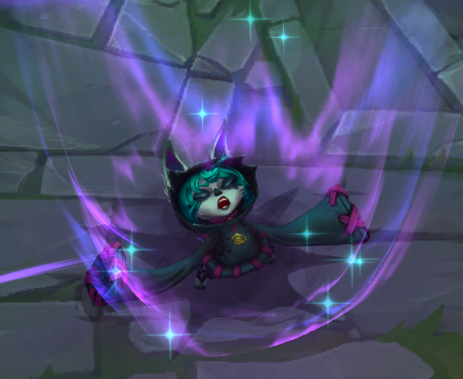

05. 스킬 상세
R스킬 / 과다투여
스킬 범위
애니메이션 예시
자기 자신
박스 1칸 = 1M
레퍼런스 이미지
애니메이션
액션 순서
캐릭터 주변으로
연기가 폭발하는 이펙트 생성
몸 주변으로 거품과 연기
이펙트가 지속적으로 생성
스킬 사용
판정 예시
해당 액션 상황 시 상태 변화 X
애니메이션 정상 진행
리그오브레전드
문도 – 최대 투여량

